Slide 1
Скелет – опора организма
Учитель биологии: Павлюченкова С.Ю
Учитель математики: Белодед И.В

Slide 2
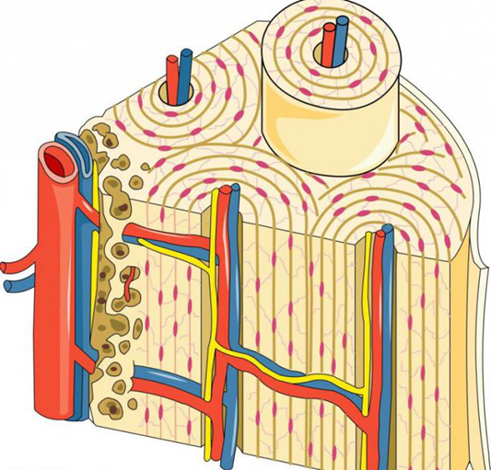
Внутреннее строение кости
Клетки кости – остеоциты
Межклеточное вещество – костные пластинки

Slide 3
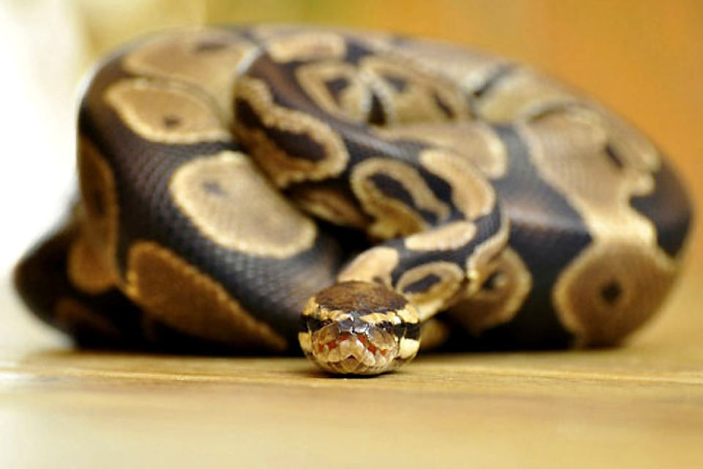
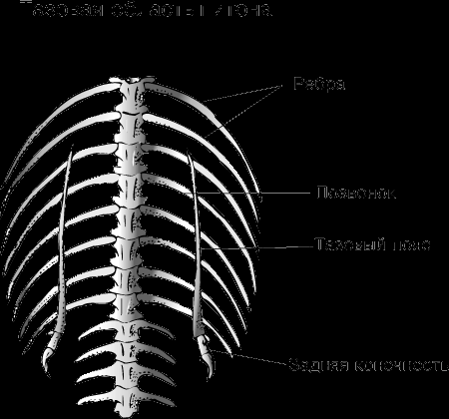
Удавы и питоны имеют зачаточные задние конечности

Slide 4
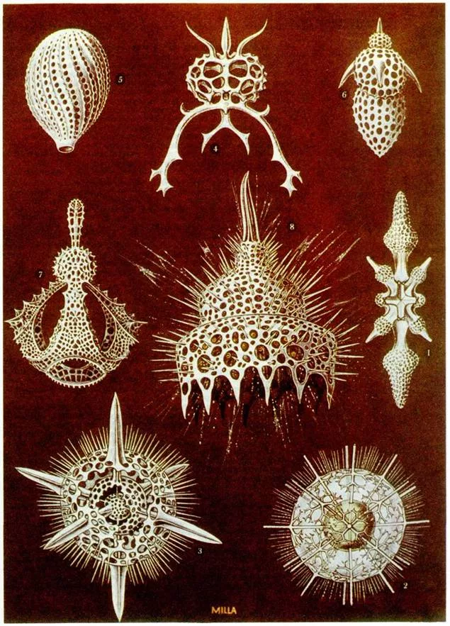
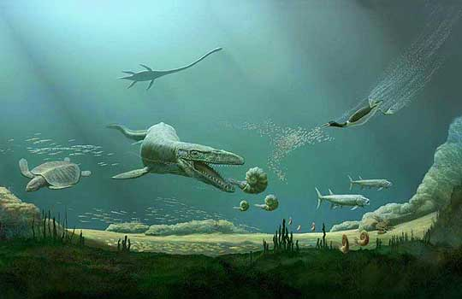
Фораминиферы, раковинные амебы, радиолярии и солнечники – одноклеточные организмы

Slide 5
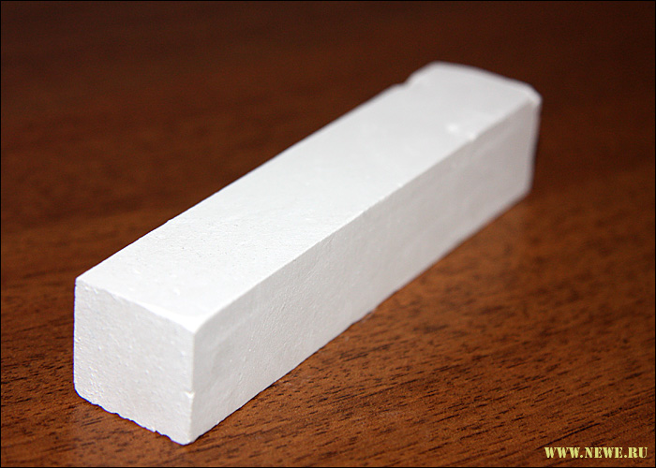
Фораминиферы, раковинные амебы, радиолярии и солнечники – одноклеточные организмы

